Slide 1
Sesión 10: Python (1) - Introducción

Slide 2
A continuación…
Introducción
Introducción
¿Qué necesito?
Elementos de un programa en Python
Ejemplos

Slide 3
Introducción
Lenguajes de Programación
Alto Nivel
Bajo Nivel
Estructurados
Orientados a Objetos
Multiparadigma
Fortran
Java
Python
Basic
C++
C
Pascal

Slide 4
Introducción
Teorema del programa estructurado:
Todo programa puede escribirse utilizando únicamente las tres instrucciones de control siguientes:
1
Secuencial
2
Instruccion Condicional
3
Iteraccion o Bucle

Slide 5

Introducción
Lenguaje de programación opensource que se caracteriza principalmente por:
  de alto nivel
  de propósito general
  de fácil lectura
  Interpretado. Es considerado un lenguaje scripting pero es mucho mas que eso.
  Seguir una filosofía muy análoga a la de Unix.

Slide 6

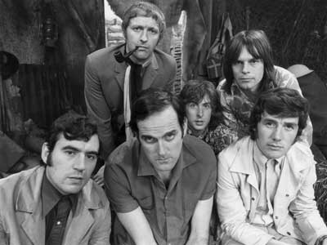
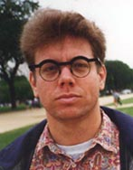
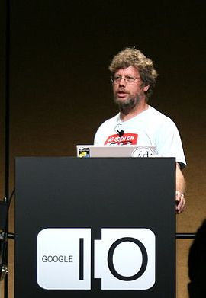
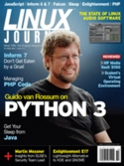

Introducción
Creado en 1989 por el holandés Guido van Rossum conocido como Benevolent Dictator For Life (BDFL). Actualmente trabaja en Dropbox.
Popular desde su versión 2.0 lanzada en el 2000.
El nombre proviene de la afición del creador por un grupo de humoristas británicos conocidos como Monty Python.
Además del lenguaje el creador de Python lanzo la iniciativa Computer programming for Everywhere (C4PE) cuyo fin era hacer la programación más accesible a la gente.

Slide 7
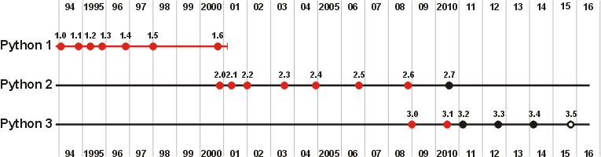
Sobre las versiones
Las versiones de python se identifican por 3 números X.Y.Z:
  X: Grandes versiones de python (1, 2 y 3).
  Y: Versiones importantes en las que se introducen novedades en el lenguaje pero manteniendo compatibilidad (Salvo excepciones).
  Z: Versiones menores en las que solo se corrigen errores y fallos de seguridad.
Notes:
http://www.mclibre.org/consultar/python/otros/historia.html

Slide 8
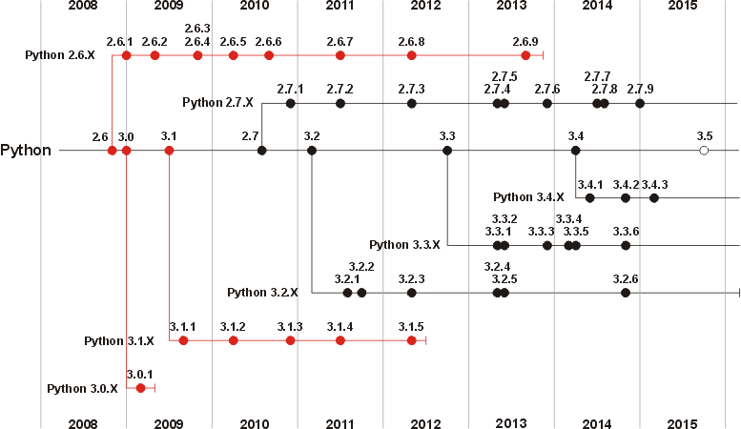
Python timeline
URL: http://www.mclibre.org/consultar/python/otros/historia.html

Slide 9
¿Cuál versión debo instalar?
Es posible tener instalados en el ordenador varias versiones de Python, pero salvo que sea necesario para la ejecución de programas o paquetes incompatibles se recomienda instalar siempre la última versión disponible.
La transición de Python 2 a Python 3 está resultando mucho más costosa de lo esperado, seguramente porque Python 3 introdujo muchos cambios en el lenguaje y obliga a reescribir prácticamente todos los programas (aunque se han creado herramientas para ayudar en ese proceso)
Notes:
http://www.mclibre.org/consultar/python/otros/historia.html

Slide 10
¿Cuál versión debo instalar?
Hay quienes aun optan por trabajar con una versión 2.x, esto debido a que el soporte de librerías para la versión 3.x no es aun el adecuado para llenar las necesidades de negocio de hoy, así mismo, en la industria la mayoría de software usa la versión 2.x siendo esta aun la versión mas ampliamente usada.
En el curso trabajaremos con Python 3.x
Notes:
http://www.mclibre.org/consultar/python/otros/historia.html

Slide 11
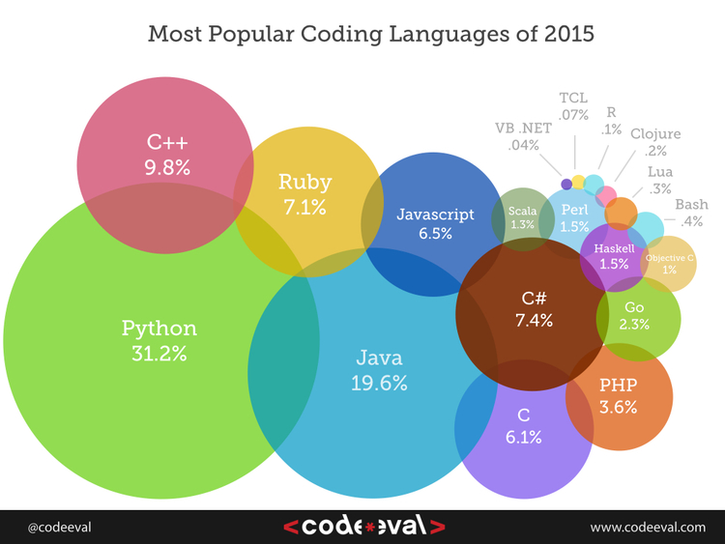
Estadísticas Codeeval
URL: http://blog.codeeval.com/
Notes:
http://www.mclibre.org/consultar/python/otros/historia.html

Slide 12






Usos de Python
Desarrollo de sitios web
Aplicaciones
Notes:
http://www.mclibre.org/consultar/python/otros/historia.html

Slide 13




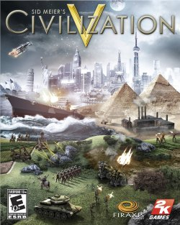

Usos de Python
Video Juegos
Gráficos
Notes:
http://www.mclibre.org/consultar/python/otros/historia.html

Slide 14



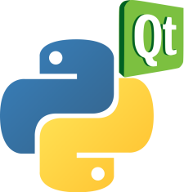




Usos de Python
Ciencia
GUI frameworks
Embedded as a scripting languaje
Notes:
http://www.mclibre.org/consultar/python/otros/historia.html

Slide 15





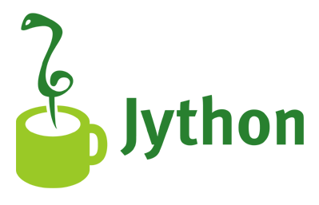

Usos de Python
Gobierno
Uso comercial
Implementaciones de python
Notes:
http://www.mclibre.org/consultar/python/otros/historia.html

Slide 16






Usos de Python
Herramientas de seguridad
Notes:
http://www.slideshare.net/Tazdrumm3r/overview-of-python-misec-22012
http://www.slideshare.net/Tazdrumm3r/overview-of-python-bsides-detroit-2012-13183785

Slide 17
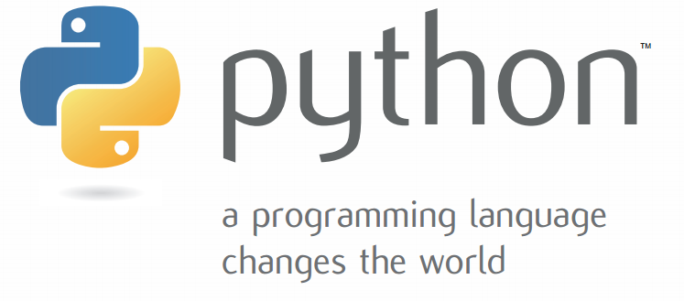
Casos de éxito
Las siguientes son paginas web que dan fe de esto:
http://brochure.getpython.info/media/releases/psf-python-brochure-vol.-i-final-download.pdf
https://inventwithpython.com/hackingciphers.pdf
http://xcssa.org/files/python_success_stories.pdf
http://campuscurico.utalca.cl/~fmeza/python/ProgrammingWithPython-ITProfessional.pdf
http://brochure.getpython.info/media/releases/prerelases/psf-python-brochure-vol-1-final-content-preview
https://wiki.python.org/moin/PythonInMusic
https://www.python.org/about/success/#high-availability
https://sites.google.com/site/pythoncolombia/
Notes:
http://www.mclibre.org/consultar/python/otros/historia.html

Slide 18
A continuación…
Introducción
¿Qué necesito?
¿Qué necesito?
Elementos de un programa en Python
Ejemplos

Slide 19




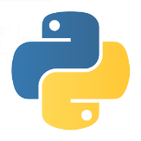



¿Qué se necesita para programar en Python?
IDEs
Interprete / Compilador
Sistema operativo
Computador de escritorio

Slide 20




¿Qué se necesita para programar en Python?
MAQUINA
+
+

Slide 21
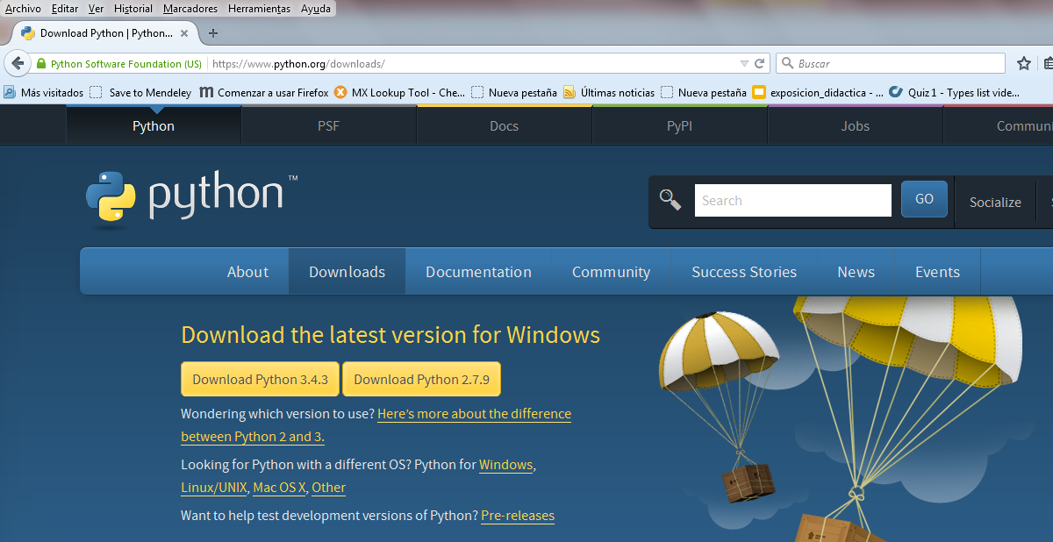
¿Qué se necesita para programar en Python?
¿Donde obtengo Python?
  El interprete Python para Windows u otros sistemas operativos puede ser descargado de la pagina: https://www.python.org/downloads/

Slide 22

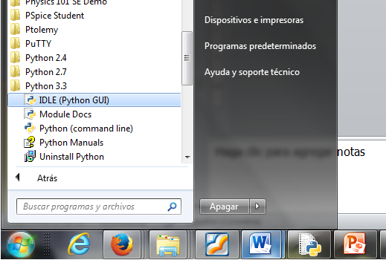
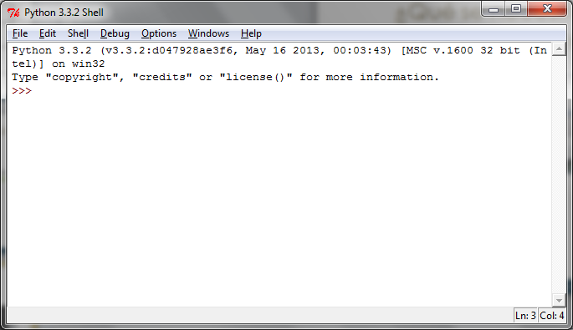
¿Qué se necesita para programar en Python?
+
El sistema operativo Windows no tiene el interprete Python instalado.
En la pagina http://www.howtogeek.com/197947/how-to-install-python-on-windows/ se muestra la forma de llevar a cabo la instalación paso a paso.

Slide 23
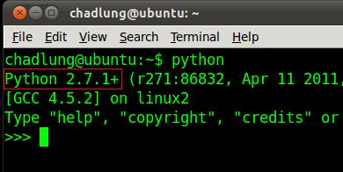
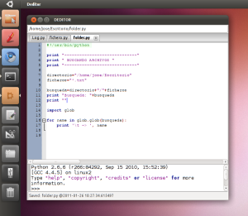
¿Qué se necesita para programar en Python?
+
El sistema operativo Ubuntu viene con la versión de Python instalada.
Para conocer que versión se tiene instalada ejecutar el comando: python –v
Para facilitar la programación en Python se recomienda la instalación de un entorno de desarrollo (IDE).
En la practica 3 se trabajo este tema, se instalo Eclipse como IDE.

Slide 24


Entornos de desarrollo Python
Tipos
Locales
Online
Portables

Slide 25





Entornos de desarrollo Python: Locales
http://www.jetbrains.com/pycharm/
https://www.enthought.com/products/canopy/
http://continuum.io/downloads
https://www.kdevelop.org/
http://ninja-ide.org/
https://pythonhosted.org/spyder/

Slide 26


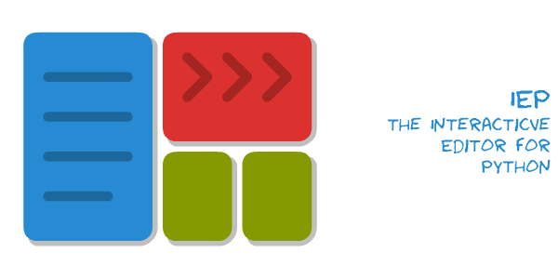


Entornos de desarrollo Python: Locales
http://eric-ide.python-projects.org/
http://www.geany.org/
http://www.iep-project.org/index.html
http://komodoide.com/
http://editra.org/

Slide 27
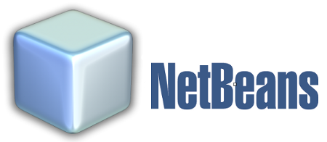

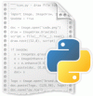

Entornos de desarrollo Python: Locales
https://netbeans.org/
http://pydev.org/
https://www.python.org/downloads/
https://eclipse.org/
http://wingware.com/
URL: http://pedrokroger.net/choosing-best-python-ide/

Slide 28

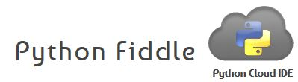



Entornos de desarrollo Python: Online
https://www.sourcelair.com/home
http://pythonfiddle.com/
http://repl.it/languages
http://www.learnpython.org/
http://labs.codecademy.com/#:workspace
URL: http://stackoverflow.com/questions/2036987/online-ide-for-python

Slide 29




Entornos de desarrollo Python: Online
http://www.tutorialspoint.com/codingground.htm
http://www.codeskulptor.org/
http://www.compileonline.com/
http://www.pythontutor.com/
http://www.skulpt.org/
URL: http://stackoverflow.com/questions/2036987/online-ide-for-python

Slide 30


Entornos de desarrollo Python: Portables
http://winpython.sourceforge.net/
http://portablepython.com/
http://www.pyzo.org/

Slide 31
A continuación…
Introducción
¿Qué necesito?
Elementos de un programa en Python
Elementos de un programa en Python
Ejemplos

Slide 32
Python programs
Un programa Python está compuesto por una secuencia de instrucciones que son ejecutadas por el intérprete en una terminal.
print('Hola')
pers = 12
print('Hay', pers, 'personas')
Notes:
ejecutar en python.org

Slide 33
Data objects
En Python, a los datos se les llama objetos y pueden ser escalares o no-escalares.
Los objetos escalares pueden ser de tipo:
int: números enteros (ej: 5)
float: números reales (ej: 3.465)
bool: True y False (verdadero y falso)
None: vacío (ausencia de datos)
Notes:
usar type() e int(), etc

Slide 34
Variables
En Python, las variables son nombres que se pueden ligar a los objetos de datos.
memoria
base = 10
height = 3
area = base*height/2
base = 8
base
10
height
3
area
15
Los nombres de las variables son elegidos por el programador pero tienen algunas restricciones.
8
Notes:
mostrar pythontutor

Slide 35
Operators
Los operadores son símbolos que se usan para ejecutar operaciones sobre los datos.
a + b suma
a – b resta
a * b multiplicación
a / b división
a // b división entera
a % b residuo de la division (módulo)
a ** b potenciación
a = 14 asignación: ligar un nombre a un objeto de datos
Notes:
probar operadores en un intérprete: con constantes y con variables

Slide 36

Ejemplo operadores
Para cada una de las siguientes expresiones, ¿Que valor será el obtenido? Verifique sus respuestas empleando el interprete Python.
9 – 3
8 * 2.5
9 // 2
9 / -2
9 % 2
9 % -2
9 % -2.0
4 + 3 * 5
(4 + 3) * 5
Notes:
ejecutar en python.org

Slide 37
Expressions
La expresiones son combinaciones de variables y operadores.
expresión
expresión
z = x**3 + x*y/2
expresión

Slide 38
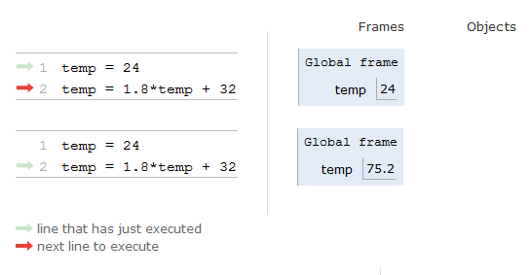
Ejemplo expresiones
Problema:
Dado el siguiente enunciado cree la expresión en Python asociada:
Cree una nueva variable temp y asígnele el valor de 24.
Convierta el valor de temp de Celsius a Fahrenheit al multiplicar temp por 1.8 y sumarle 32; asocie el resultado con el valor de temp. ¿Cuál es el nuevo valor de temp?
Solución:
temp = 24
temp = 1.8*temp + 32
Código online

Slide 39
Strings
Un tipo de dato no-escalar muy utilizado es la cadena de caracteres, denotada por str en Python. Se usan las comillas (sencillas o dobles) para representar un str.
name = 'Juan Rodríguez'
country = 'Colombia'
d_quotes = "Comillas dobles también"
var1 = name + country
var2 = name * 2
var3 = name + 3
var4 = name * country
concatenar
replicar
error
Notes:
ejecutar código

Slide 40
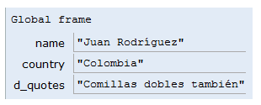

Strings
name = 'Juan Rodríguez'
country = 'Colombia'
d_quotes = "Comillas dobles también"
var1 = name + country
var2 = name * 2
var3 = name + 3
var4 = name * country
Notes:
ejecutar código

Slide 41

Tabla resumen operadores String
Expresión | Nombre | Ejemplo | Salida
str1 + str2 | Concatena str1 y str2 | print('ab' + 'c') | abc
str1 * int1 | Repite str1 int1 veces | print('a' * 5) | aaaaa
int1 * str1 | Repite str1 int1 veces | print(4 * 'bc') | bcbcbcbc
Los operadores * y + obedecen a las de precedencia estándar cuando son usadas para String.
Todas las otras operaciones matemáticas y operandos resultan en un TypeError.
Una función sumamente útil en lo que respecta al manejo de cadenas es la función len() la cual obtiene la longitud de una cadena tal y como se muestra a continuación:
Notes:
ejecutar código

Slide 42
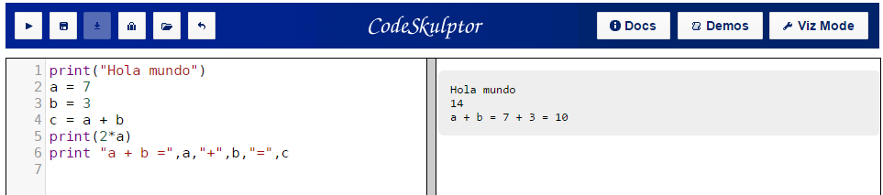
Imprimir
Python cuenta con una función que permite mostrar:
  constantes:
  Expresiones:
  Variable:
Print puede manejar mas de un argumento.
print('Hola')
print(7)
a = 3
print('a =',a)
print('hello', 'there')
www.codeskulptor.org
Notes:
ejecutar código

Slide 43
Lectura
Para capturar datos que el usuario quiera ingresar al programa…
name = input('What is your name?') print('Good morning', name, '!') print('Good morning' + name + '!')
age = input('How old are you?')
print('In one year you will be', age+1)
print('In one year you will be', int(age)+1)
error
Notes:
ejecutar código

Slide 44
Ayuda en Python
  El interprete Python tiene una función llamada para obtener información de un objeto.
Tiene dos formas de uso:
  Pasando el objeto al help: help(‘objeto’). Ejemplo:
>>> help(‘if’)
…
>>>
  Ingresando al modo interactivo: help(). Ejemplo:
>>> help()
help>if
…
help>q
>>>
Notes:
ejecutar en python.org

Slide 45
A continuación…
Introducción
¿Qué necesito?
Elementos de un programa en Python
Ejemplos
Ejemplos

Slide 46
Ejemplo
Realizar un algoritmo que solicite al usuario dos números enteros, realice su suma y la imprima en pantalla.

Slide 47
Ejemplo (Solución)
ANÁLISIS
Datos de entrada: Los dos números (necesito dos variables para llevarlos. llamémoslos a y b).
Datos de salida: Variable en la cual se almacena el resultado de la suma (c).
Proceso: ¿Que es lo que tengo que hacer?
Solicitar al usuario los datos de entrada.
Sumar los dos datos de entrada.
Desplegar el resultado.

Slide 48
Ejemplo (Solución)
Inicio
“Programa que suma dos números”
“Ingrese el primer número:”
a
“Ingrese el segundo número”
b
c = a + b
“El resultado de sumar ” a “ y ” b “ es:” c
Fin

Slide 49
Ejemplo
Traducción a Python
Básicamente el primer paso es familiarizarnos con la sintaxis (expresiones, reglas, etc.) del lenguaje.
Realizar la formulación del algoritmo en términos de esa nueva sintaxis.

Slide 50
Ejemplo (Solución)
Inicio
“Programa que suma dos números”
“Ingrese el primer número:”
...
SUMA DE NÚMEROS
Autor: informatica I
Descripción: Suma dos números enteros.
fecha: AAAA-MM-DD
...
print(“Programa que suma dos números\n”)
a = input(“Digite el primer numero (entero):”)
b = input(“Digite el segundo numero (entero):”)
c = a + b
print(“El resultado de la suma es: ” + c)
a
“Ingrese el segundo número”
b
c = a + b
“El resultado de sumar ” a “ y ” b “ es:” c
Fin

Slide 51
Referencias
www.google.com
http://www.python-course.eu/python3_course.php
http://cs61a.org/extra.html
http://www.learnpython.org/en/Welcome
http://www.openbookproject.net/books/bpp4awd/index.html
http://www.uji.es/bin/publ/edicions/ippython.pdf
http://www.cursosdeprogramacionadistancia.com/static/pdf/material-sin-personalizar-python.pdf
http://www.tutorialspoint.com/python/
Notes:
ejecutar código

